Slide 1
基展开与核平滑
王一

Slide 2



回顾回归模型
$$Y=b+\sum{w_{i}}∗x_{i}$$
$β\text{=}{\text{(}\text{X}′\text{X}\text{)}}^{−1}\text{X}’$Y
即使是最简单的线性回归，其实也是两部分数据的拼接:1和X
编写回归程序的小窍门：
不要为截距编程头疼，而是把X扩展成(1,X)

Slide 3


扩展到多项式回归
可以拟合一个p次多项式了！

Slide 4
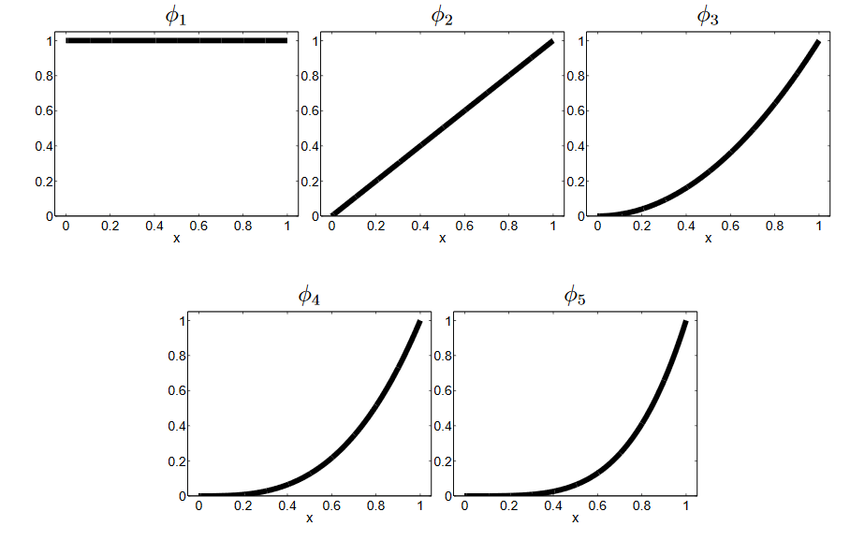
多个组分的贡献

Slide 5
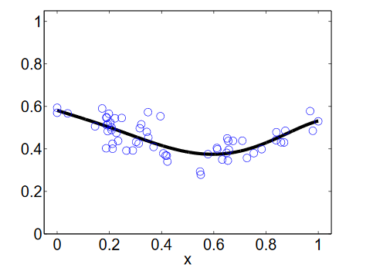
多项式拟合的效果

Slide 6
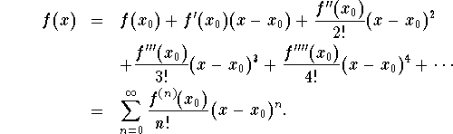
多项式拟合和泰勒展开的类比
对比一下泰勒展开的多项式：

Slide 7
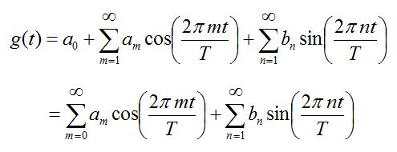
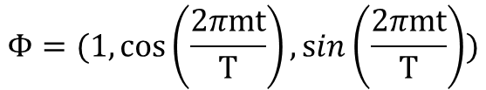
傅里叶级数也可以用回归描述
$$Φ=(1,cos\left(\frac{2πmt}{T}\right),\sin\left(\frac{2πmt}{T}\right))$$
傅里叶级数里的变量互相都是正交的，所以可以快速求解

Slide 8
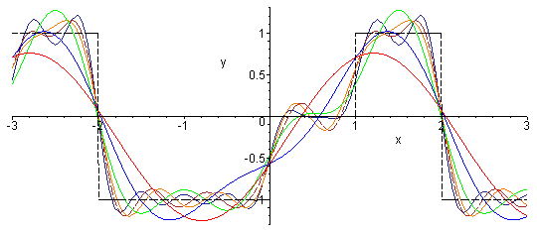
傅里叶级数拟合

Slide 9
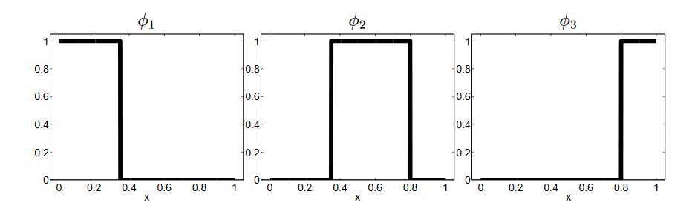

什么东西都可以往$Φ$里面塞。。。

Slide 10
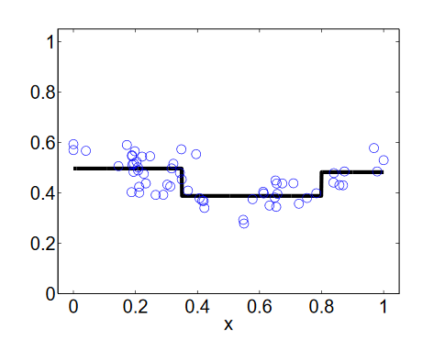
方波拟合结果

Slide 11
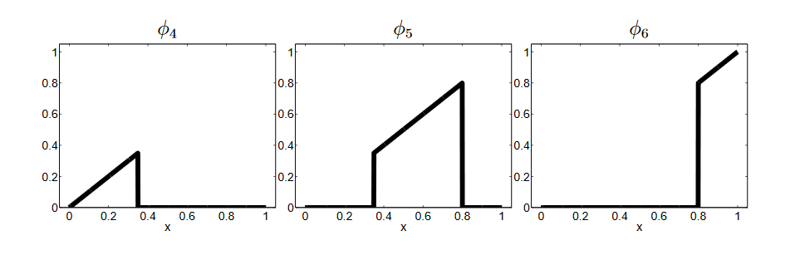
玩坏了。。。

Slide 12
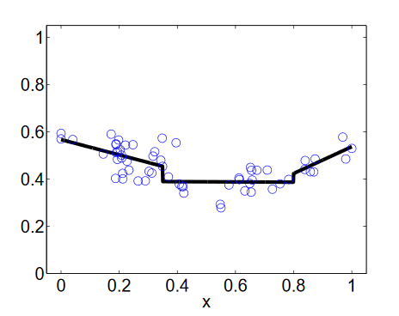
方波加斜波

Slide 13
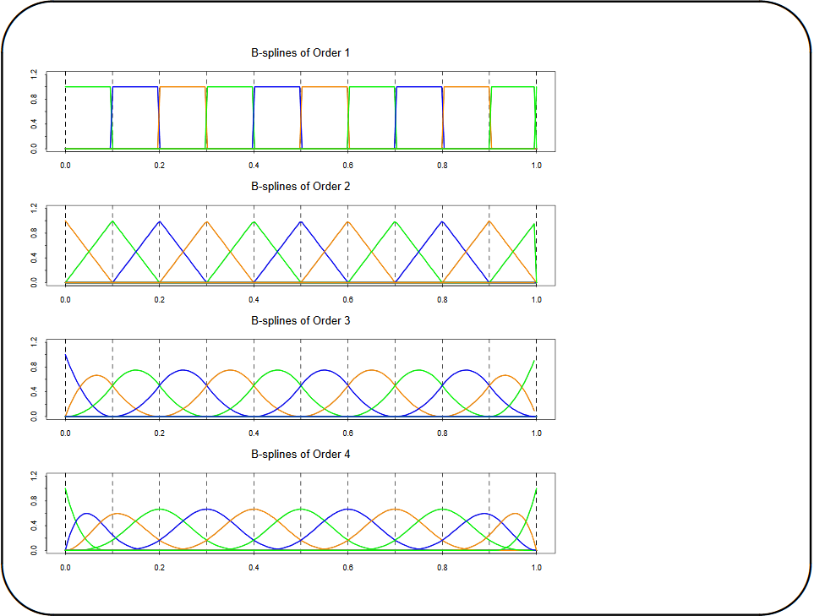
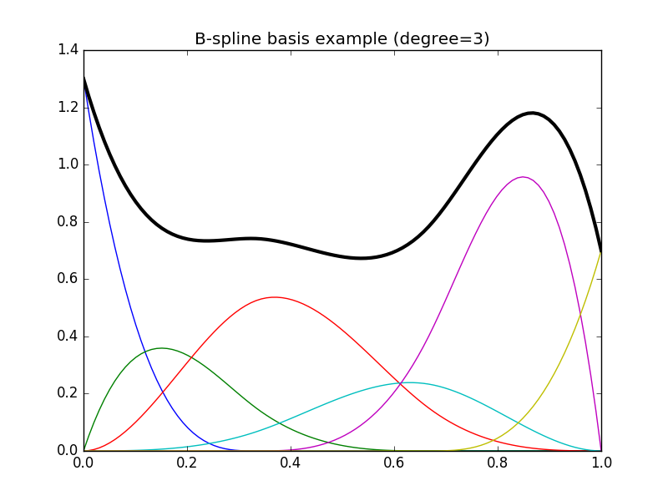
B-Spline

Slide 14
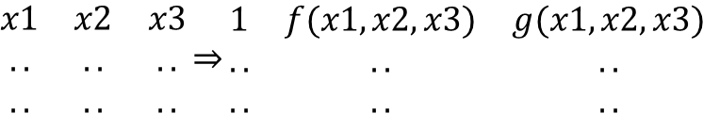
基展开Basis Expansion
把原始数据进行非线性扩充
$$\begin{matrix}x1 & x2 & x3 \\ .. & .. & .. \\ .. & .. & ..\end{matrix}\underset{⇒}{}\begin{matrix}1 & f(x1,x2,x3) & g(x1,x2,x3) \\ .. & .. & .. \\ .. & .. & ..\end{matrix}$$
之前的例子都是一维数据扩充，也可以进行高维扩充

Slide 15
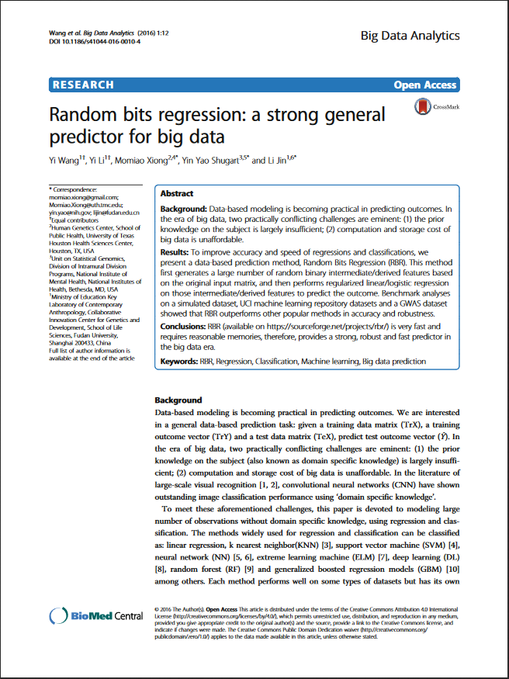
随机比特回归
随机产生无数个特征（10万）总有适合的
随机取若干个子变量，例如x1,x4,x6
随机正态分布产生相应的权重
Bit(i)=w1*x1+w4*x4+w6*x6>T
使用正则化的回归和逻辑回归
使用SSE加速
非常准确
新泽西理工学院接棒

Slide 16
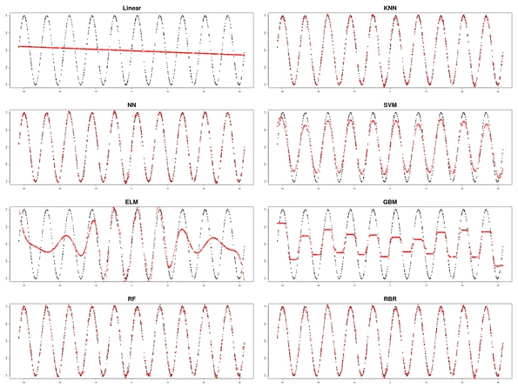
随即比特回归拟合正弦函数

Slide 17
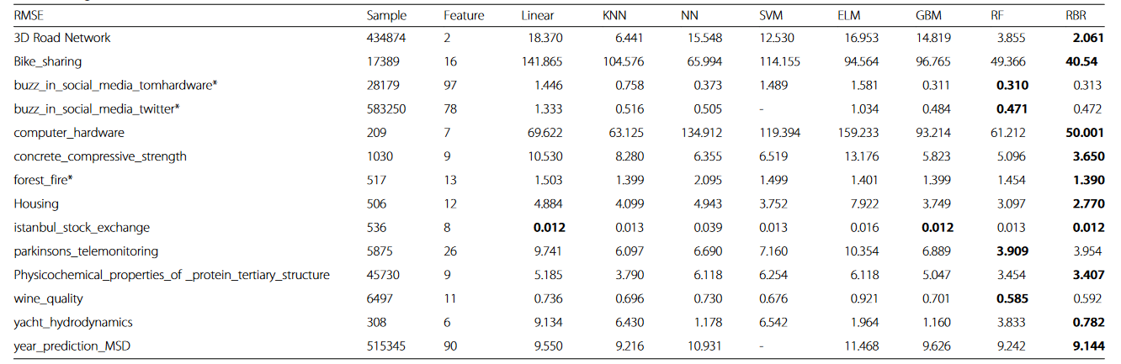
RBR用于分类数据

Slide 18
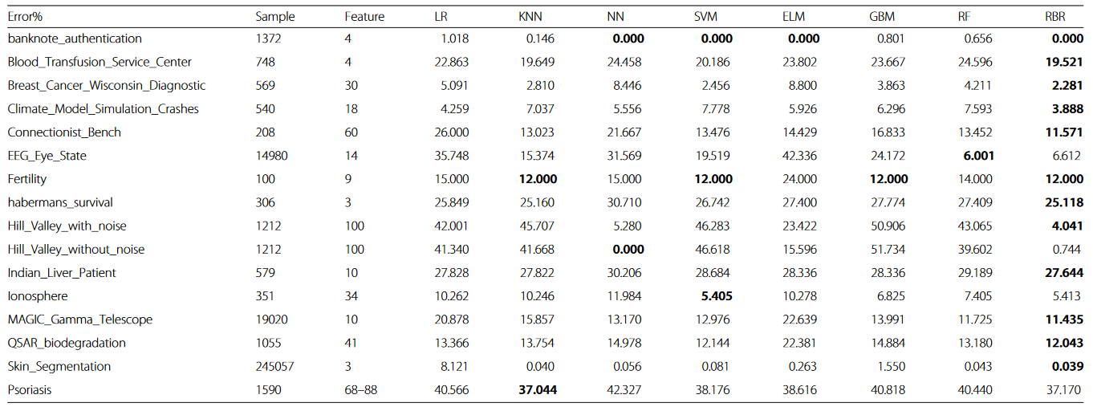
RBR用于分类数据

Slide 19
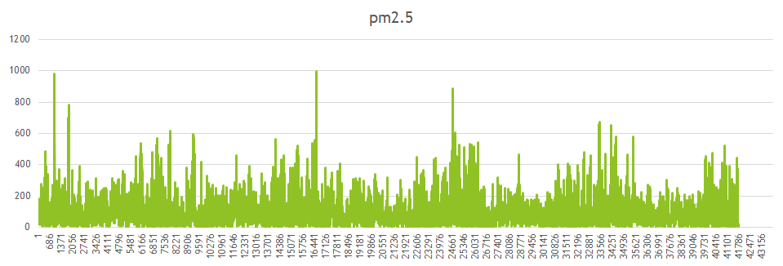

下一节课作业：“科学”拟合器
http://archive.ics.uci.edu/ml/machine-learning-databases/00381/PRSA_data_2010.1.1-2014.12.31.csv
给定一个数据，使用1,x,x^p,exp(x),log(x),sqrt(x),sin(x),cos(x)等基函数进行“科学拟合”，并输出拟合系数和图像。
$β\text{=}{\text{(}\text{X}′\text{X}\text{)}}^{−1}\text{X}’$Y

Slide 20


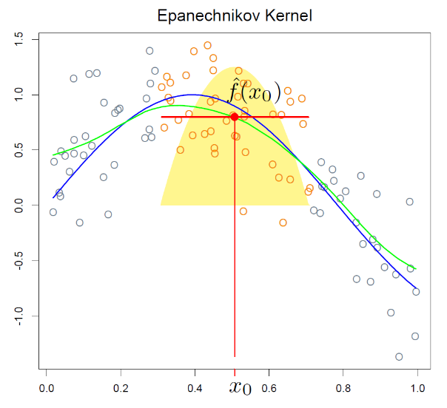
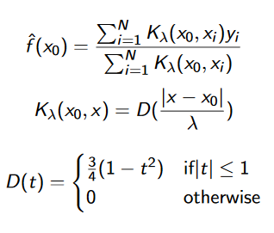

核平滑Kenel Smoothing

Slide 21
核函数定义

Slide 22
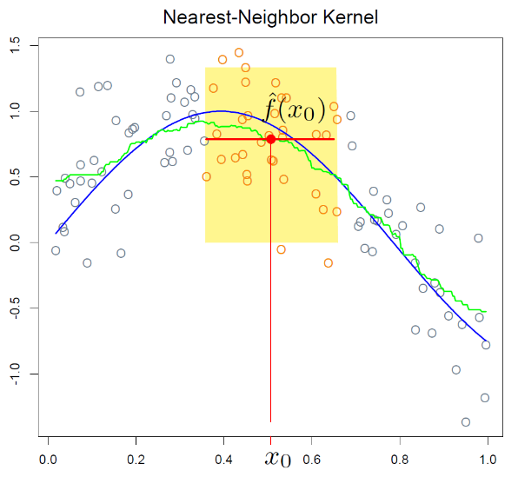
K-NN其实是一个局部均匀核

Slide 23
给近邻更大的权重

Slide 24
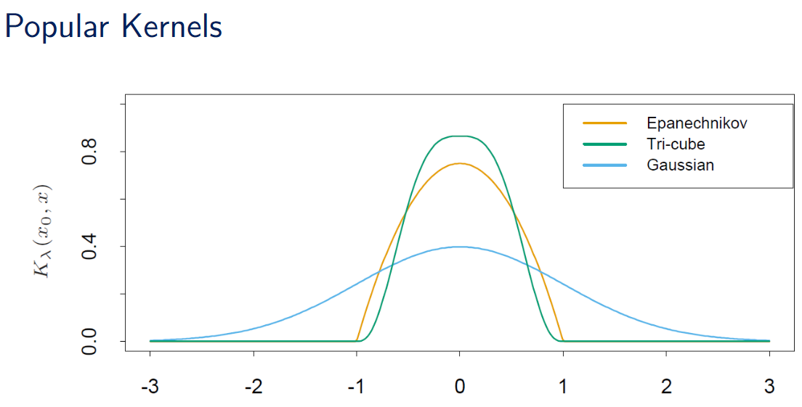
常见的核函数

Slide 25
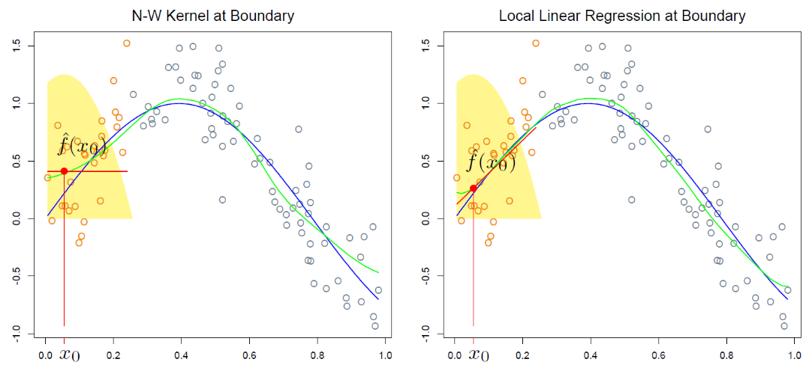
核平滑的边界缺陷

Slide 26
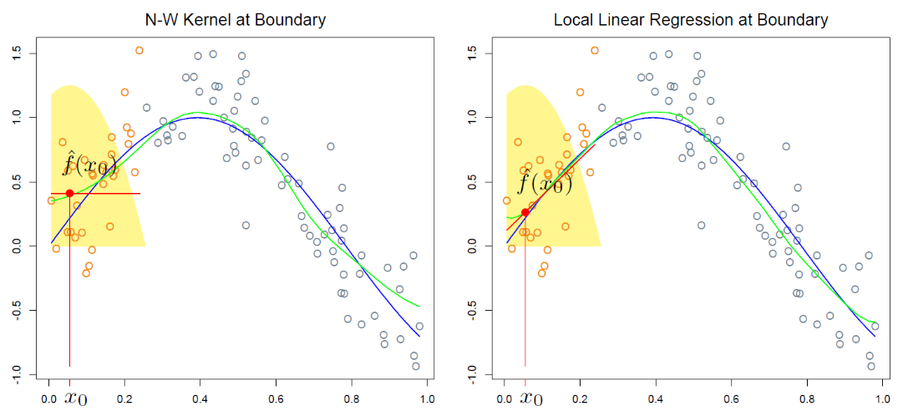
局部线性回归：对数据点加权即可

Slide 27
选择核的带宽(bandwidth)
采用Leave one out或者K-fold Cross Validation
采用”Rule-of-thumb” 经验公式
在非专业情况下，用r的lowess即可

Slide 28
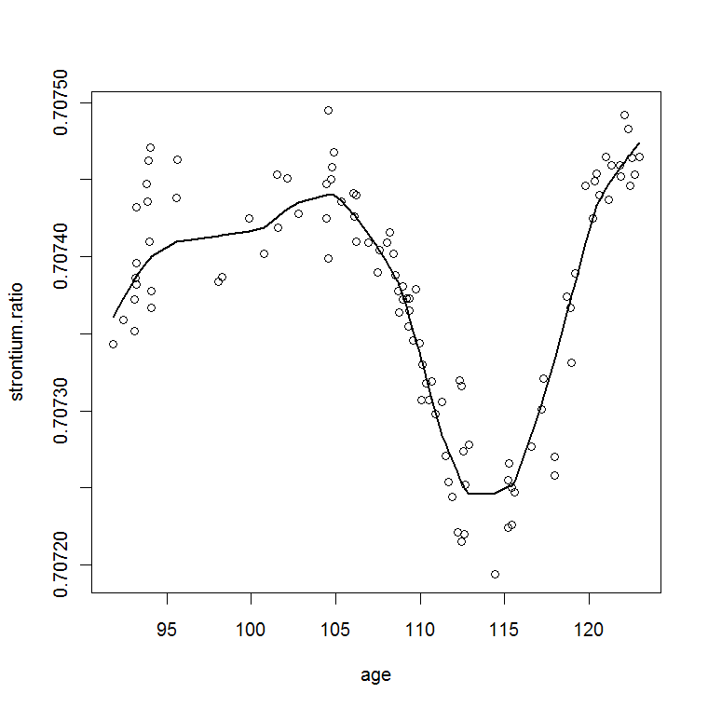
LOWESS
实际上最常用的平滑手段
R函数lowess

Slide 29
Kernel Density Estimation

Slide 30
概率密度估计

Slide 31


Basis+Kernel=核回归
把X扩展到特征空间
$w\text{=}{\text{(}\text{X}′\text{X}\text{+}λI\text{)}}^{−1}X′$Y
做线性回归
左乘
右乘
$${\left(X^{′}X+λI\right)}^{−1}\left(X^{′}X+λI\right)X^{′}{\left(XX^{′}+λI\right)}^{−1}Y={\left(X^{′}X+λI\right)}^{−1}X′\left(XX′+λI\right){\left(XX^{′}+λI\right)}^{−1}Y$$
$${w=X}^{′}{\left(XX^{′}+λI\right)}^{−1}Y={\left(X^{′}X+λI\right)}^{−1}X′Y$$
$$\hat{Y}=X{w=XX}^{′}{\left(XX^{′}+λI\right)}^{−1}Y$$
$$\hat{Y}=K{(K+λI)}^{−1}Y$$

Slide 32
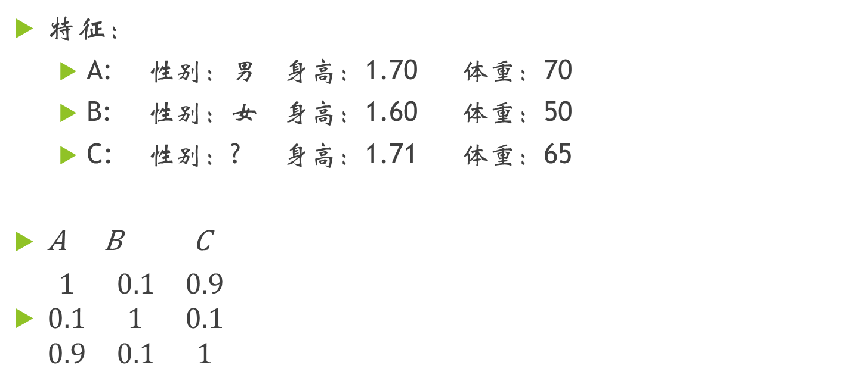
从特征到核
特征：
A: 性别：男 身高：1.70 体重：70
B: 性别：女 身高：1.60 体重：50
C: 性别：? 身高：1.71 体重：65
A B C
$\begin{matrix}1 & 0.1 & 0.9 \\ 0.1 & 1 & 0.1 \\ 0.9 & 0.1 & 1\end{matrix}$

Slide 33
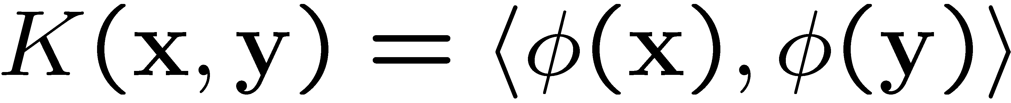
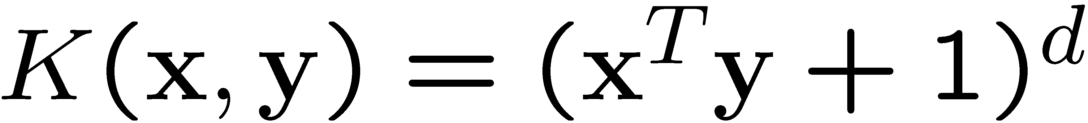

Kernel Trick
$$K\left(x,y\right)=x^{′}y$$
我们可以直接指定K，从而隐式的指定Ф
K可以随便定义，只要是正定的

Slide 34
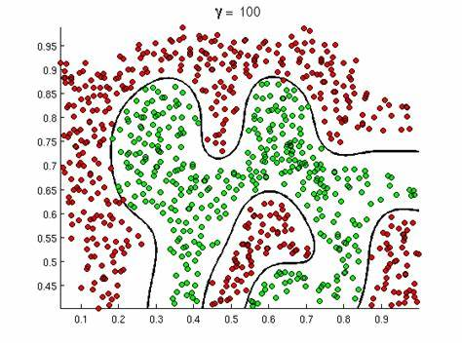
核回归可以产生非线性决策

Slide 35
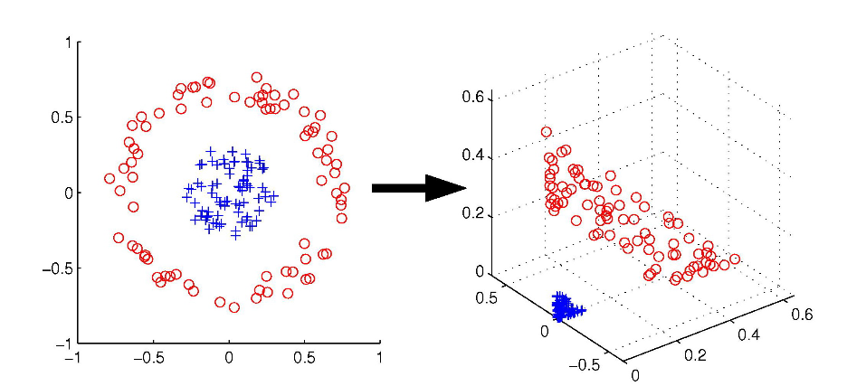
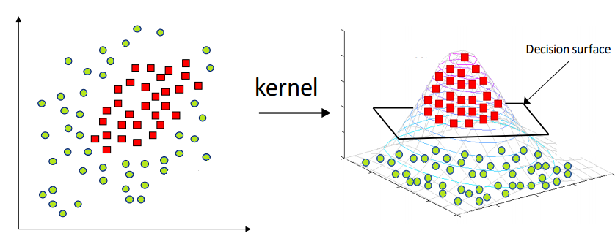
Kernel可以把线性不可分的变成线性可分

Slide 36
Kernel Trick启示
事物之间可测量的是特征
人类感受到的却是两两之间的相似度
西方思维以特征为核心，类似线性思维
东方思维以人和人之间关系为核心，类似kernel trick
“对事不对人”是非常高的道德要求，但是人和事是卷在一起的，很难分离

Slide 37

全基因组非线性回归的魔术
全基因组有几百万个变量：SNP+INDEL
我们有几百个优秀游泳运动员的基因组数据
希望用基因来预测游泳成绩
传统回归法：Score=sum(w[i]*g[i],i)
问题：几百万个变量，没法做回归
$w\text{=}{\text{(}\text{X}′\text{X}\text{+}λI\text{)}}^{−1}X′$Y
百万X百万矩阵

Slide 38

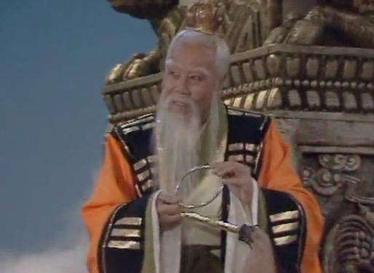
全基因组非线性回归的魔术
老师：我不但可以把全基因组几百万个变量都进行回归，而且还可以考虑他们所有的9-SNP子集的组合！
9-SNP组合的话是天文数字啊！1000000^9
小样本，高维度的法宝

Slide 39
谢谢！

